Slide 1
信息技术 第十一讲
For Loop

Slide 2
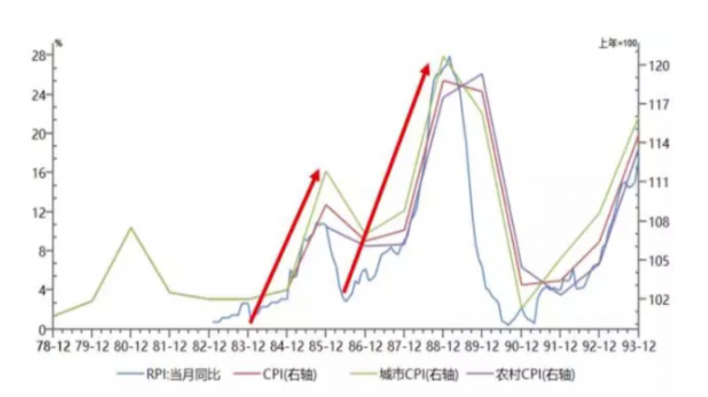
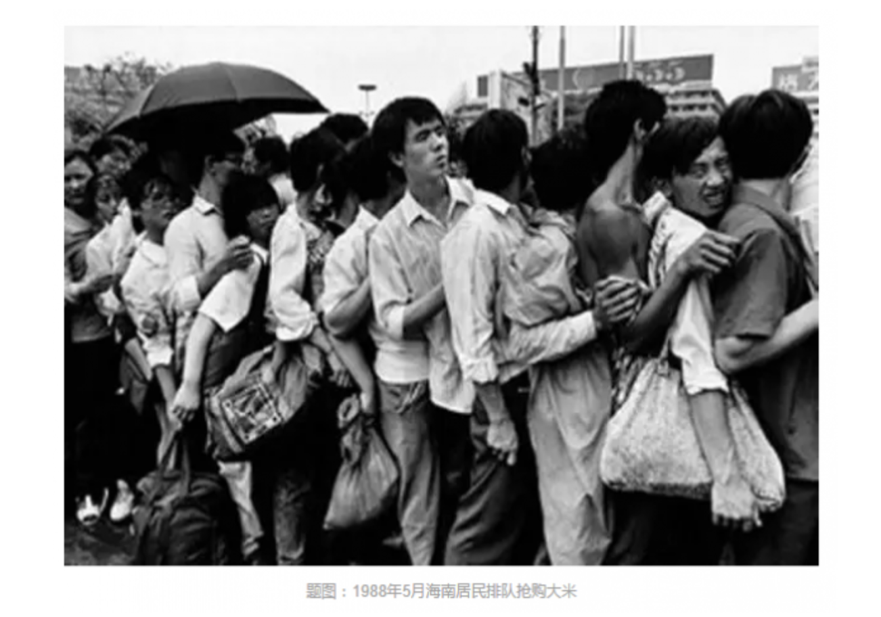

Slide 3

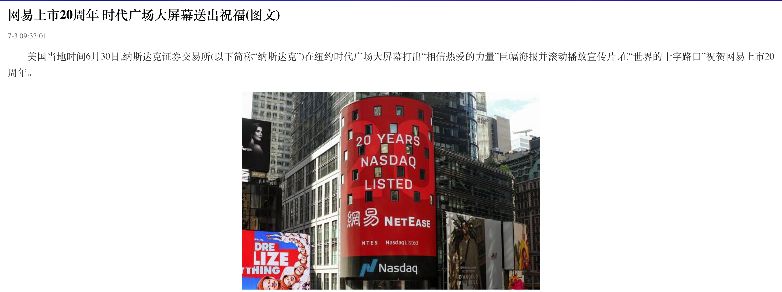

Slide 4
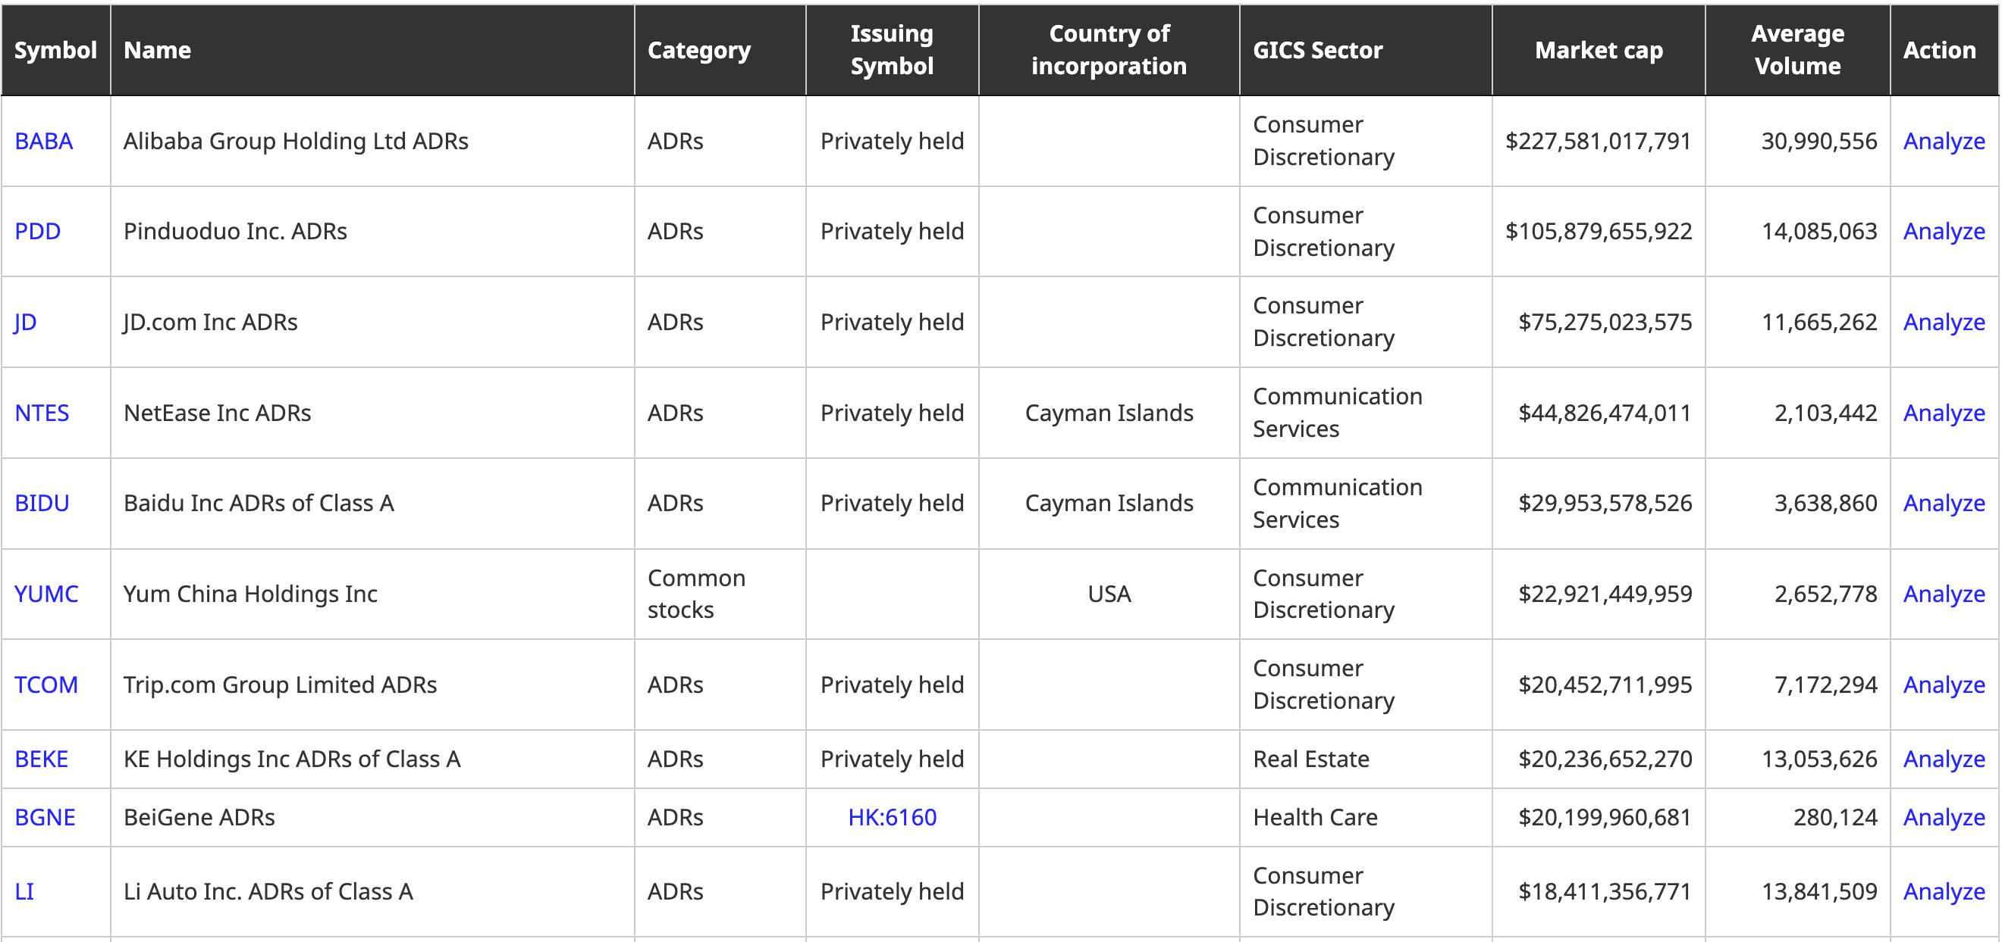

Slide 5
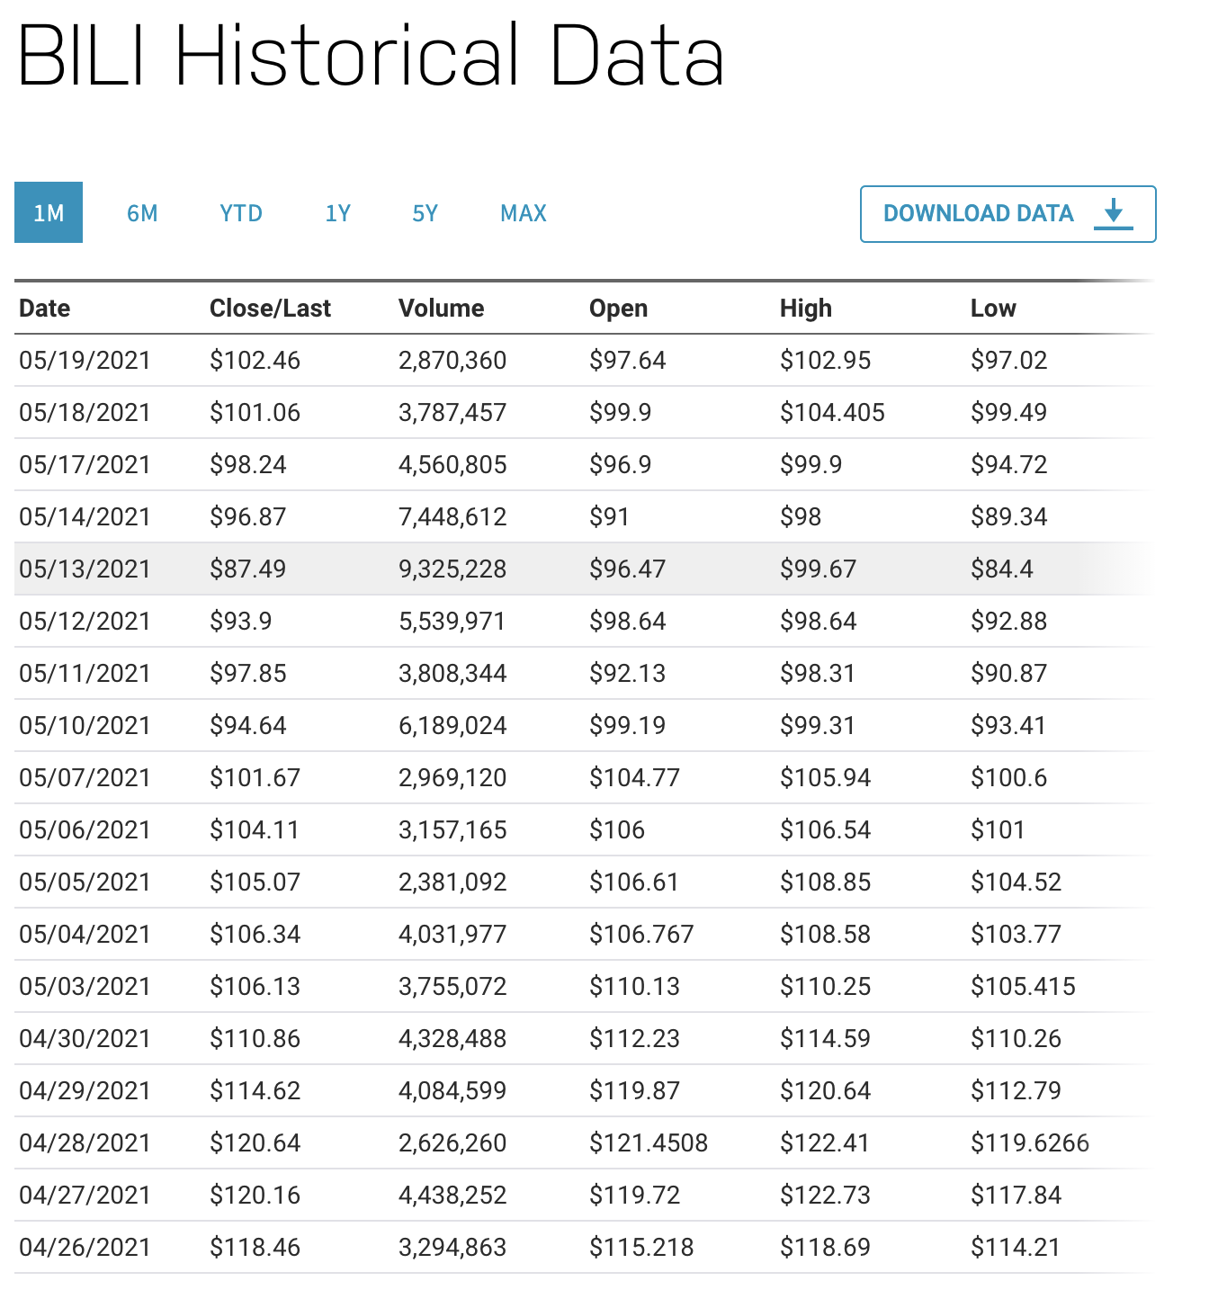

Slide 6
Price
87 | 96 | 98 | 101 | 102
Volume(in million)
9.3 | 7.4 | 4.5 | 3.7 | 2.8
元素的数据类型是什么？
元素按照什么次序排列？

Slide 7
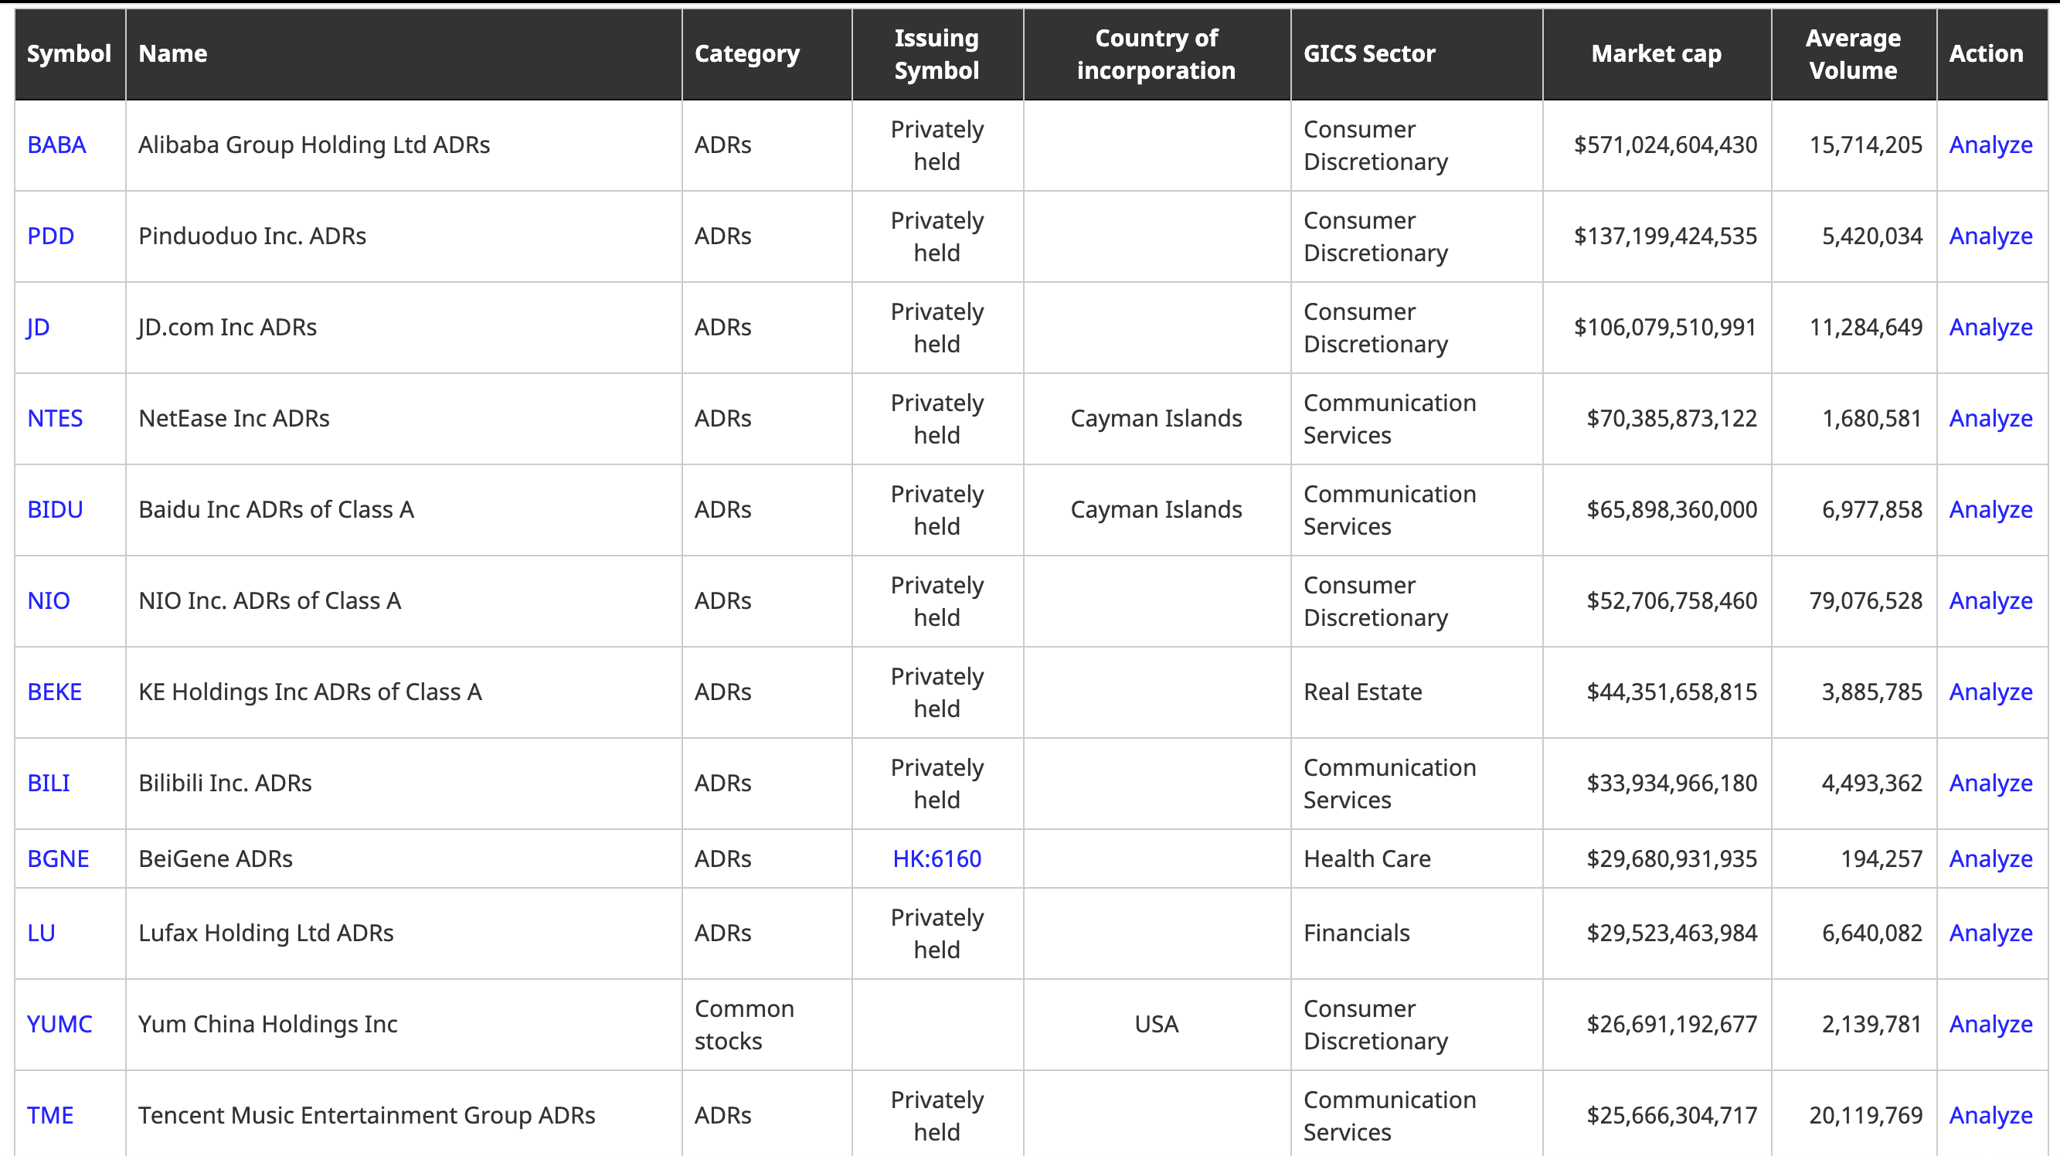

Slide 8
Price
87 | 96 | 98 | 101 | 102
Volume(in million)
9.3 | 7.4 | 4.5 | 3.7 | 2.8

Slide 9
列表
按一定次序排列的一组元素的集合
元素(element)：组成列表的基本单位
列表的所有元素拥有共同的名称，即列表名
下标(index)：元素在列表中的位置
Notes:
判断数值之间的关系，这些关系主要有六类：大于、小于、等于、不等于、小于等于、大于等于。
关系运算符的结果只可能是两种。True, False.

Slide 10
访问列表
通过列表下标来访问元素
price
87 | 96 | 98 | 101 | 102
price[0]
1.列表price中，值为96的数组元素下标为（ ）。
2.关系表达式:price[4]>price[2]的值为（ ）。
Notes:
判断数值之间的关系，这些关系主要有六类：大于、小于、等于、不等于、小于等于、大于等于。
关系运算符的结果只可能是两种。True, False.

Slide 11
修改列表
通过列表下标来修改元素
price
87 | 96 | 98 | 101 | 102
price[0] = 120
120 | 96 | 98 | 101 | 102
Notes:
判断数值之间的关系，这些关系主要有六类：大于、小于、等于、不等于、小于等于、大于等于。
关系运算符的结果只可能是两种。True, False.

Slide 12
列表常见函数
list.append(x): 在列表最后添加新元素
price
87 | 96 | 98 | 101 | 102
price.append(130)
87 | 96 | 98 | 101 | 102 | 130
Notes:
判断数值之间的关系，这些关系主要有六类：大于、小于、等于、不等于、小于等于、大于等于。
关系运算符的结果只可能是两种。True, False.

Slide 13
列表常见函数
list.insert(i, x)：在列表位置i处插入新元素
price
87 | 96 | 98 | 101 | 102
price.insert(2,76)
87 | 96 | 76 | 98 | 101 | 102
Notes:
判断数值之间的关系，这些关系主要有六类：大于、小于、等于、不等于、小于等于、大于等于。
关系运算符的结果只可能是两种。True, False.

Slide 14
列表常见函数
list.remove(x)：删除列表的指定元素，有多个则只删除第一个
price
87 | 96 | 98 | 101 | 102
price.remove(101)
87 | 96 | 98 | 102
Notes:
判断数值之间的关系，这些关系主要有六类：大于、小于、等于、不等于、小于等于、大于等于。
关系运算符的结果只可能是两种。True, False.

Slide 15
循环结构的类型
条件循环
“一直鼓掌，直到老师喊停为止”
计数循环
“鼓掌20次”
while(condition):
do something
while循环是典型的条件循环

Slide 16
for循环格式
for i in list：
loop body
a = [1,2,3,4,5]
for i in a:
print(i*i)
打印结果：
1
4
9
16
25
每次从列表a中取出一个元素赋给i

Slide 17
range()函数
for i in range(1,5): #生成起始值为1，终值为4的列表：[1,2,3,4]
print(i)
打印结果：
1
2
3
4

Slide 18
range()函数
for i in range(1,5): #i是循环变量
print(i)
打印结果：
1
2
3
4

Slide 19
range()函数
for i in range(1,5): #生成起始值为1，终值为4的列表：[1,2,3,4]
print(i)
for i in range(1,5,2): #生成起始值为1,终值为4,步长为2的列表：[1,3]
print(i)
for i in range(5): #生成起始值为0,终值为4,步长为1的列表：[1,2,3,4]
print(i)

Slide 20
range()函数
a = [1,2,3,4,5]
for i in a:
print(i*i)
for i in range(1,6): print(i*i)

Slide 21
string_bits()的作用是什么？
def string_bits(str):
result = "”
for i in range(len(str)):
if i % 2 == 0:
result = result + str[i]
return result

Slide 22
循环结构的类型
条件循环
“一直鼓掌，直到老师喊停为止”
计数循环
“鼓掌20次”
for i in range(20):
鼓掌
for循环是典型的计数循环

Slide 23
一个大于1的自然数，除了1和它自身外，不能被其他自然数整除的数叫做质数；否则称为合数（规定1既不是质数也不是合数）。
思路：遍历2～n-1的每一个数i，如果n%i==0，说明n不是质数

Slide 24
def checkPrime(n):
if(n==1):
return False
else:
i=2
while(i <= n):
#print(i)
if(n%i != 0 ):
i=i+1
else:
if(n == i):
return True
return False
n=int(input())
print(checkPrime(n))

Slide 25
def checkPrime(n):
i = 2
while(i<n):
if(n%i==0):
return False
return True

Slide 26
def checkPrime(n):
i = 2
while(i<n):
if(n%i==0):
return False
return True
def checkPrime(n):
for i in range(2,n):
if(n%i==0):
return False
return True

Slide 27
THAT’S ALL FOR TODAY

